Slide 1
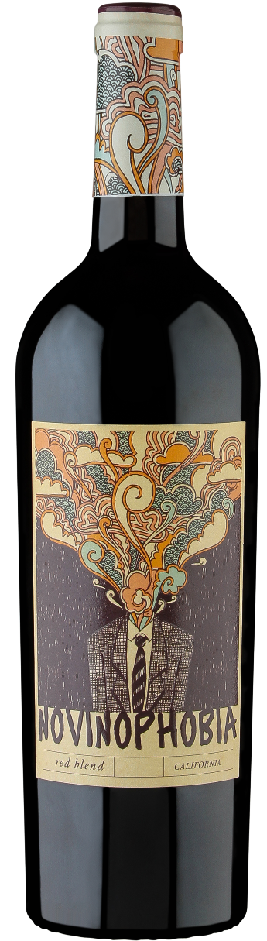

NOVINOPHOBIA
Red Blend
노비노포비아 레드 블렌드
REGION California, USA
TYPE Red
ALCOHOL 13.5%
VARIETY 47% Petit Verdot 26% Petite Syrah 14% Syrah 10% Zinfandel 3% Merlot
WINE MAKING 스테인리스 스틸 탱크에서 발효 후 프렌치 오크와 아메리칸 오크에서 숙성을 진행합니다.
TASTING NOTE 짙은 자주색을 띠며 검붉은 과일의 농축된 아로마가 인상적이며 입 안에서는 자두, 다크 초콜릿, 달콤한 바닐라와 향신료의 풍부한 풍미가 구조감을 잡아주고 균형잡힌 탄닌이 주는 여운이 긴 풀바디 와인입니다. 서브 온도: 18°C 음식 추천: 소고기 스튜, 멕시칸 요리
COMMENT Fear not, your wine is here! 노비노포비아는 와인이 다 떨어지는 것에 대한 두려움을 뜻하는 말로 와인 애호가들 사이에서 농담으로 많이 있는 말입니다. 노비노포비아 시리즈는 갑자기 손님이 집에 찾아와 와인이 필요할 때 텅 빈 와인 셀러를 보며 생기는 불안감을 해소 시켜주는 와인입니다. 와인과 관련된 어떠한 비상 사태에도 대처할 수 있는 기발함과 품종의 핵심을 갖춘 데일리 와인이며 섬세한 풍미의 즐거움을 선사하는 캘리포니아의 수제 클래식 와인입니다.
ACIDITY
SWEETNESS
BODY
FINISH

